Slide 1
Методическое обеспечение проектной деятельности студентов средствами онлайн-конструктора проектов
Богинская (Глузман) Юлия Валериевна
докт.пед.наук, доцент
завкафедрой социально-педагогических технологий и
педагогики девиантного поведения,
Гуманитарно-педагогическая академия
Крымского федерального университета им.В.И.Вернадского

Slide 2
Проектная технология является одной из инновационных педагогических технологий, активно применяемых на всех уровнях системы образования
При использовании проектной технологии в образовательном процессе педагогу необходимо помнить об определённых аспектах руководства проектной деятельностью студентов как таковой, а именно:
1) длительность подготовительной и разъяснительной работы при первичной организации проектной деятельности студентов;
2) большая трудоёмкость и временные затраты со стороны педагога, организующего проектную деятельность, для осуществления систематического контроля за работой студентов, что даёт определённую гарантию эффективности и завершения проекта;
3) необходимость осуществления методического, дидактического, организационного и информационного сопровождения со стороны преподавателя требует высокой педагогической, методической и психологической квалификации

Slide 3
Центр Проектной деятельности ДВФУ
GOLAB — Мультидисциплинарная платформа для проектной деятельности
Виртуальные мастерские:
«Разработка и реализация студенческих проектов» Сибирской государственной автомобильно-дорожной академии,
сетевого сообщества педагогов-новаторов г. Москвы (руководитель А.П. Суходимцева, соруководители М.М.Гордон, Л.Б.Пашолок);
«Life hacking, или Виртуальное электронное обучение» (на базе ТОГОАУ ДПО «Институт повышения квалификации работников образования»
Генератор готовых решений для управления НКО Центра Грани
Конструктор публичных отчетов НКО фонда «Нужна помощь»

Slide 4
Конструктор проектов
Авторы-разработчики - Александр и Светлана Прутченковы

Slide 5
Дидактор
педагогическая практика

Slide 6
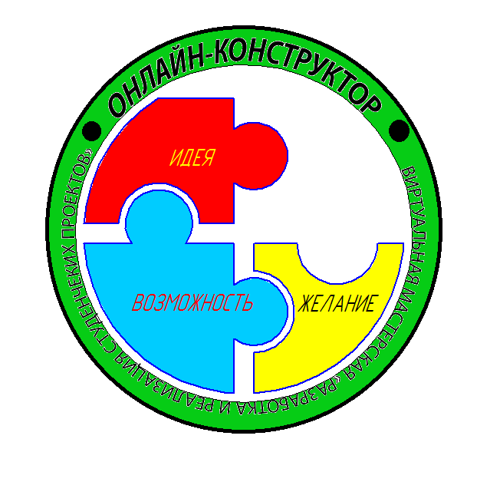
Онлайн-конструктор для виртуальной мастерской «Разработка и реализация студенческих проектов»
С помощью мастерской педагоги смогут оказывать более эффективное психолого-педагогическое сопровождение формирования компетентности студентов на всех этапах проектного цикла, а студенты смогут более осознанно включаться в проектную деятельность, развивая при этом субъектность, самостоятельность, инициативность и интерес к решению социально-значимых проблем современности.
Используя методические материалы мастерской, можно своевременно предупредить и снять определенные риски проектной деятельности.

Slide 7
Генератор готовых решений для управления НКО
Весь контент упакован в три формата, удобных для использования: чек-листы, пошаговые инструкции — ”рискометры” и калькуляторы для подсчета бюджетов.
А также полезные материалы и инструменты, опубликованные в открытом доступе, в разделах “Библиотека”.
Пользоваться подготовленными инструментами можно в формате онлайн или скачать чек-листы и таблицы для подсчета бюджетов.

